Slide 1
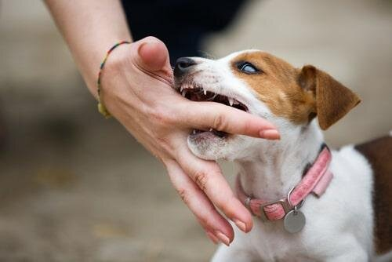
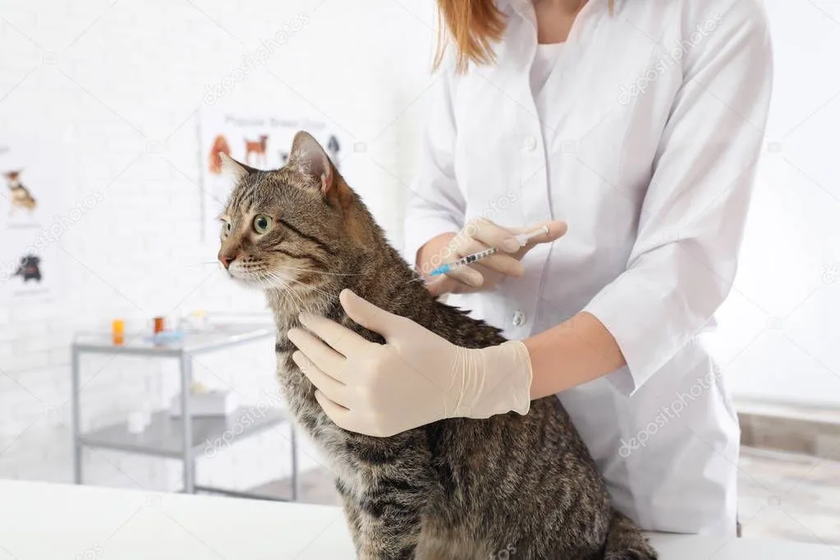
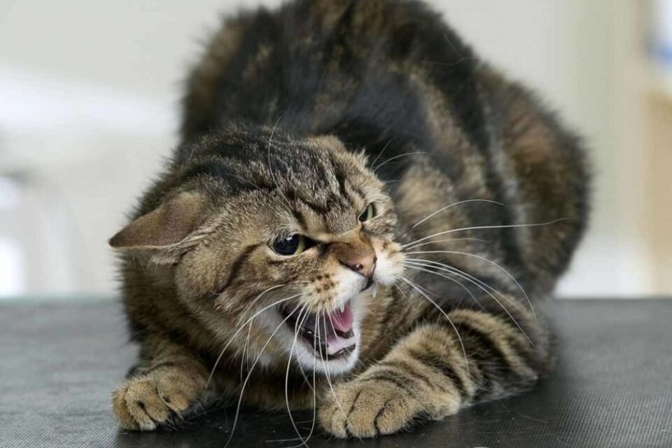
ГУ «центр гигиены и эпидемиологии фрунзенского района г.минска
ЧТО ТАКОЕ Бешенство?
Бешенство – инфекционное заболевание, вирусной природы, которое передается животным и людям при тесном контакте со слюной инфицированных особей – при укусах, царапинах, а также загрязнении слюной животного поврежденной кожи и слизистых оболочек.
В Республике Беларусь ежегодно регистрируются случаи заболевания бешенством среди животных: диких (лисы, енотовидные собаки, волки и др.), домашних (собаки, кошки) и сельскохозяйственных (крупный рогатый скот, лошади, мелкий рогатый скот), что существенно повышает риск возникновения случаев бешенства среди населения.
Как правило, здоровые дикие животные избегают встречи с человеком. И если такое животное появляется в населенном пункте, можно предположить, что оно больно бешенством. Нужно принять все меры личной предосторожности и обеспечения безопасности для себя и своих близких. Не рекомендуется забирать с улицы бездомных либо больных животных. Если вы забрали животное с улицы - найдите возможность в короткий срок показать питомца ветеринарному врачу и сделать животному профилактическую прививку против бешенства.
Профилактика
Строго соблюдать правила содержания домашних питомцев
Проявлять настороженность в случае необычного поведения животного или без причины агрессивного
При обнаружении трупов животных не трогать их и сообщить в ветеринарную службу
При укусе животного – немедленно обратиться к врачу
Получить антирабическую помощь можно в учреждении здравоохранения
Помните, что бешенство — это абсолютно смертельное заболевание. Единственным эффективным средством профилактики является своевременное оказание антирабической помощи лицам, пострадавшим от контакта с животным.
МИНСК - 2025

